Slide 1

Berufswahl als gemeinsamer Prozess - wie Sie als Eltern Ihre Kinder unterstützen können -
Mittelschule am Eichenwald - Elternabend, 09.02.2022
Berufsberaterin: Marie-Christine Lehr

Slide 2
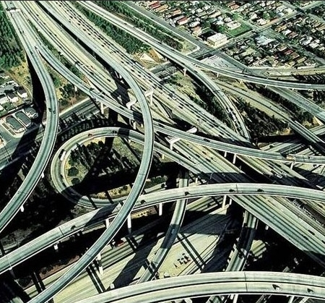
Die Möglichkeiten nach der Mittelschule
Notes:
Nach dem Schulabschluss stehen Ihren Kindern unzählige Wege offen, wie es zukünftig weitergehen kann. Allzu häufig erscheinen diese auf den ersten Blick wie ein schier undurchdringliches Dickicht an Möglichkeiten…

Slide 3
Die Möglichkeiten nach der Mittelschule
Die wichtigsten Wege finden Sie hier in einem kurzen Überblick:
Besuch der Wirtschaftsschule (QA Schnitt 2,6 – 3,0)
RWS (staatlich)
Frenzel WS (privat, 120 Euro monatliches Schulgeld)
Besuch des M-Zweigs einer Mittelschule
Anna-Pröll-Mittelschule, Gersthofen (M10 / 9+2)
Beginn einer Ausbildung (schulisch / betrieblich)
Ca. 360 regionale anerkannte Ausbildungsberufe
Hier sind die Bewerbungsfristen für die unterschiedlichen Branchen und Berufe zu beachten
Erreichen des Mittleren Schulabschluss über die Ausbildung möglich (Abschluss: 3,0)
Freiwilliges soziales / ökologisches Jahr / BuFdi
Besuch des BVJ an der Berufsschule Neusäß zur beruflichen Orientierung
Notes:
Besuch der FOS
Fachrichtungen: Gestaltung / Technik / Wirtschaft / int. Wirtschaft / Soziales / Gesundheit (FDB) / Agrar (Neusäß)
hierfür wird in den Fächern D + M + E zusammengezählt maximal eine 10 benötigt
Die Anmeldung erfolgt jährlich Ende Februar / Anfang März mit dem Halbjahreszeugnis der Abgangsklasse
Übertritt auf das Gymnasium
Wechsel an das Holbein Gymnasium (Augsburg Stadt)
Beginn einer Ausbildung (schulisch / betrieblich)
Ca. 360 regionale anerkannte Ausbildungsberufe
Hier sind die Bewerbungsfristen für die unterschiedlichen Branchen und Berufe zu beachten
Industrie: ca. ab September ein Jahr vor Ausbildungsbeginn
Büro: ca. ab November ein Jahr vor
Öffentlicher Dienst: Februar / März
Handwerk: Januar / Februar bis August im Ausbildungsjahr
Handel: Dezember / Januar vor dem Ausbildungsbeginn
Auslandsaufenthalt
z.B.: Internationaler Freiwilligendienst, Work & Travel, Au Pair, Berufsorientierung im Ausland, Austausch, etc..
Freiwilliges soziales / ökologisches Jahr / BuFdi
Sinnvoll, wenn bereits klar ist, dass im sozialen oder ökologischen Bereich später einmal eine Ausbildung gesucht wird
Für manche Berufe zwingende Voraussetzung (Heilerziehungspfleger*innen)
Arbeit
Ohne Ausbildung besteht die Möglichkeit, im Helferbereich zu jobben
Jugendarbeitszeitschutzgesetz muss beachtet werden

Slide 4
Berufsorientierung – wie funktioniert das eigentlich?
Was will ich?
Was kann ich?
Berufs-
Anforderungen?

Slide 5


Berufsorientierung – wie funktioniert das eigentlich? Ich überlege, was mir wichtig ist…
….
Schrauben, Hämmern & Co.
Ich kann gut Streits schlichten
Ich habe eine soziale Ader
Der PC ist mein bester Freund
„Bürojob“
Nix mit Menschen
Ich will die Welt sehen
Im Labor arbeiten wie Amy & Sheldon
Bloß nicht stillsitzen
Ohne frische Luft geh ich ein
Verkaufen und Beraten
Adrenalin pur!
Ich will etwas bauen
Ich mach mein Hobby zum Beruf
Ich backe die tollsten Torten!
Kreativ sein

Slide 6
Berufsorientierung – wie funktioniert das eigentlich? Ich überlege, was ich gut kann…
ein Schlüssel zum Erfolg?? Ich überlege, was ich gut kann…
Kenntnisse
Stärken
→ Schulnoten
→ Erfahrungen
Eignungstests
Einschätzungen von Dritten (Eltern, Lehrer, Freunde, etc.)
Hobbies
Zeugnisbemerkung
Notes:
Was jemand gut kann, ist zumeist an zwei unterschiedlichen Teilbereichen ablesbar, den Kenntnissen und den Stärken. Beide Bereiche ergänzen sich und sind auch gleichermaßen wichtig für die Berufswahl.

Slide 7
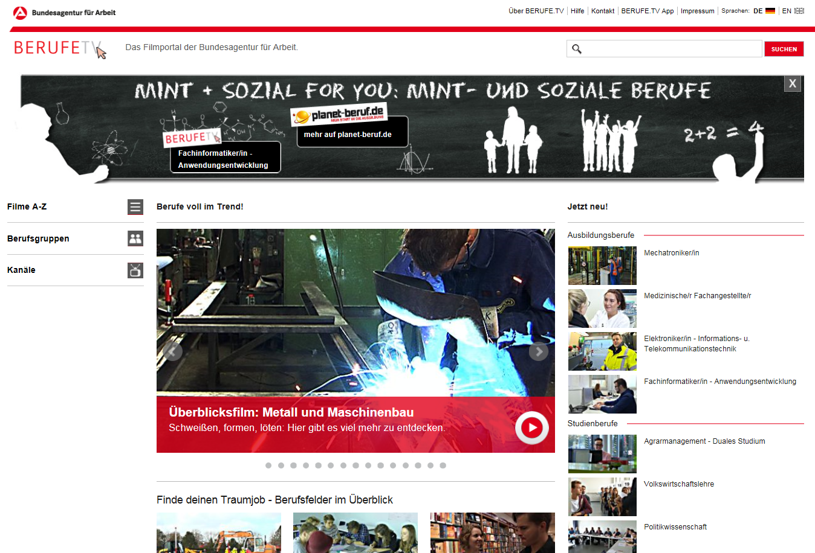
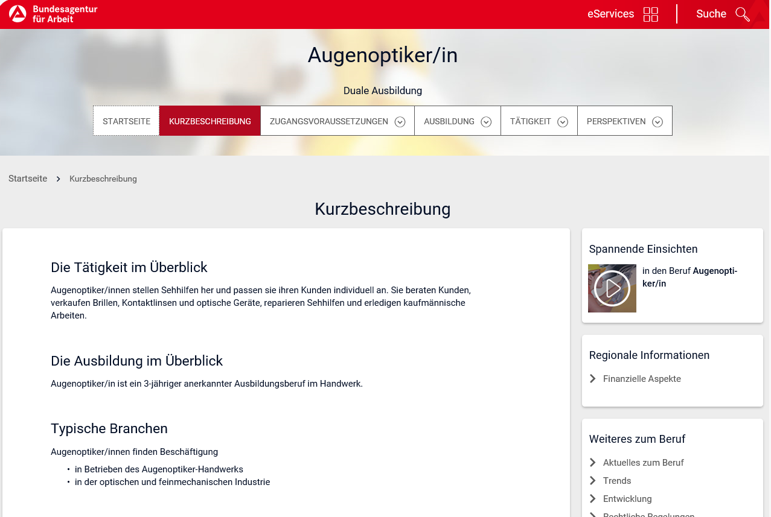
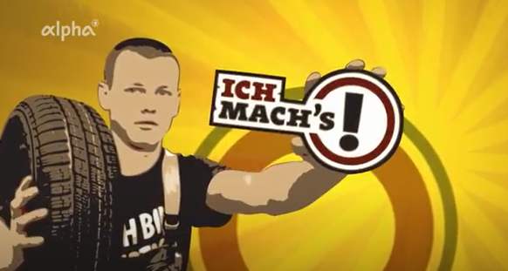
Berufsorientierung – wie funktioniert das eigentlich? Ich recherchiere Berufsdetails…
Mein Schlüssel zum Erfolg?? Ich überlege, was für Anforderungen der Beruf hat …
www.berufe.tv ODER Youtube: „Bayern Alpha ich mach´s“ + Berufsbezeichnung
www.berufenet.arbeitsagentur.de

Slide 8
Was sind die wichtigsten Bewerbungsfristen?
Februar 2022 Anmeldung zur Prüfung im Öffentlichen Dienst
unter www.lpa.bayern.de
ab Feb. 2022 Bewerbung bei lokaler Kommunalverwaltung und manchen Großbetrieben
ab Juli 2022 Bewerbungen bei Großbetrieben
ab Okt. 2022 Bewerbungen bei kleineren und mittleren Betrieben
ab Nov. 2022 Bewerben für schulische Ausbildungen an Berufsfachschulen
(z.B. Kinderpfleger / Pflegefachhilfe / Sozialpfleger, etc.)
im Feb. 2023 Anmeldung für weiterführende Schulen
AUSBILDUNGSSTART 09/2023

Slide 9
Wie können Sie als Eltern bei der Berufsorientierung unterstützen?
Sortieren Sie mit Ihren Kindern die Ideen
Helfen Sie aktiv bei „den drei Fragen“
Seien Sie neugierig und fragen bei scheinbar interessanten Berufen nach
Nehmen Sie an Tagen der Offenen Tür teil (vor Ort oder digital)
Erzählen Sie von Ihren eigenen Erfahrungen
Machen Sie Mut
Bringen Sie etwas Leichtigkeit in den Prozess

Slide 10
Wie unterstützt die Berufsberatung bei der Berufsorientierung?
Ausgabe der Bücher „Berufe Aktuell“
Berufsorientierungsunterricht
Insofern möglich persönlich / sonst digital
Wege nach der Mittelschule
Erläuterung der Regionalschrift „Schule und was kommt dann?“
Vorstellung des Onlineangebots zur Berufsorientierung + Ausbildungsstellensuche
Bewerbungstraining und Training für das Vorstellungsgespräch
Regelmäßige Schulsprechstunde für die 9. Klassen (persönlich / digital)
Ausführliche Beratung zur beruflichen Orientierung (telefonisch / Video)
Zusammenarbeit mit Fachdiensten
Ärztlicher Dienst
Berufspsychologischer Service
Berufsvorbereitung / Ausbildungsförderung

Slide 11
Kontakt zur Berufsberatung
Möglichkeit für persönliche (2G), telefonische Beratung oder Videoberatung
E-Mailadresse: Augsburg.151-Berufsberatung@arbeitsagentur.de
Telefonnummer: 0800/45555-00 (Servicenummer)

